Slide 1
Název školy: Základní škola a Mateřská škola při dětské léčebně, Janské Lázně, Horní promenáda 268
Autor: Mgr. Aranka Kopišová Datum: 15.5.2013
Název: VY_32_INOVACE_17_PŘÍRODOPIS
Téma: Semenné rostliny- Lipnicovité Ročník: 7.
Číslo projektu: CZ.1.07/1.4.00/21.2979

Slide 2
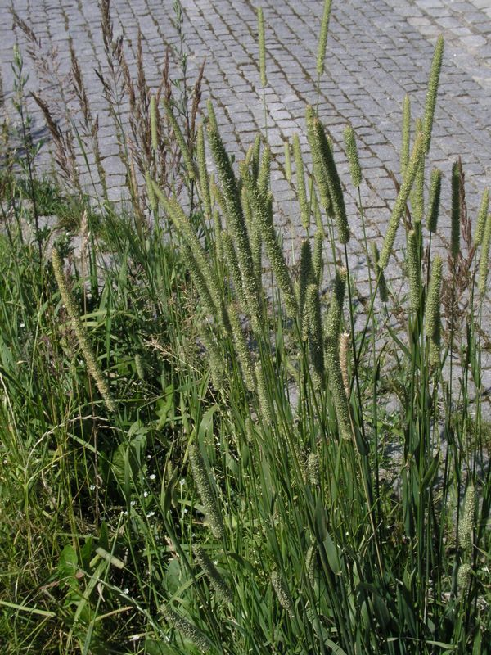
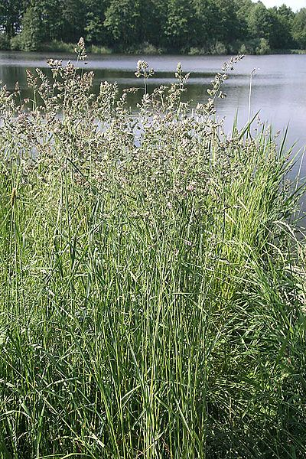
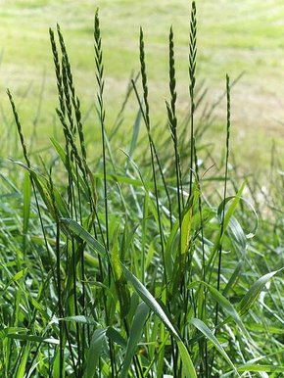
Jednoděložné rostliny
Lipnicovité

Slide 3
obilniny
trávy

Slide 4
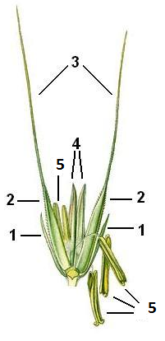
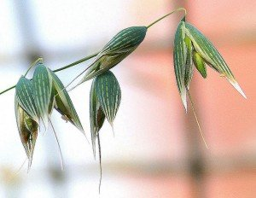
Květ - stavba
1. 2.
1-plevy, 2-pluchy, 3-osiny, 4-plušky, 5-tyčinky
dvoukvětý klásek

Slide 5
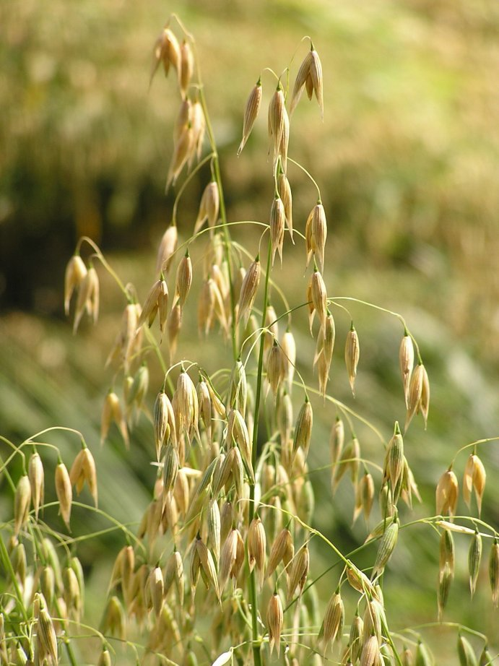
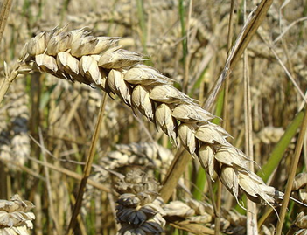
Květenství
složený klas
z dvouklásků
lata

Slide 6
Stonek
stéblo – dutý stonek s kolénky
Plod
většinou nažka - obilka
zřídka oříšek nebo bobule

Slide 7
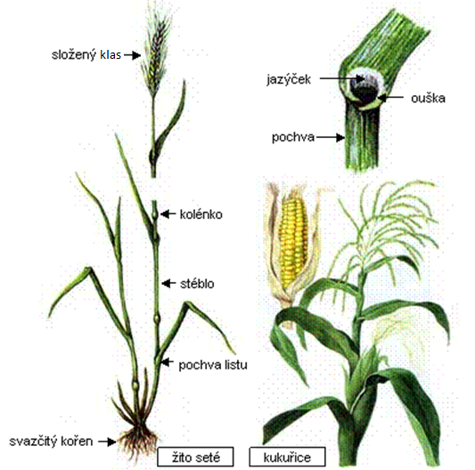
Stavba těla
3.

Slide 8
Hospodářsky významné - obilniny
Ječmen
Žito
Oves
Pšenice
Kukuřice
Rýže
Proso

Slide 9
Obilniny (podle doby výsevu) dělíme na:
1) ozimy
podzim: výsev, klíčení, odnožování
jaro: růst
léto: sklizeň (červenec)
2) jařiny
jaro: výsev (březen)
léto: růst, sklizeň (srpen )

Slide 10
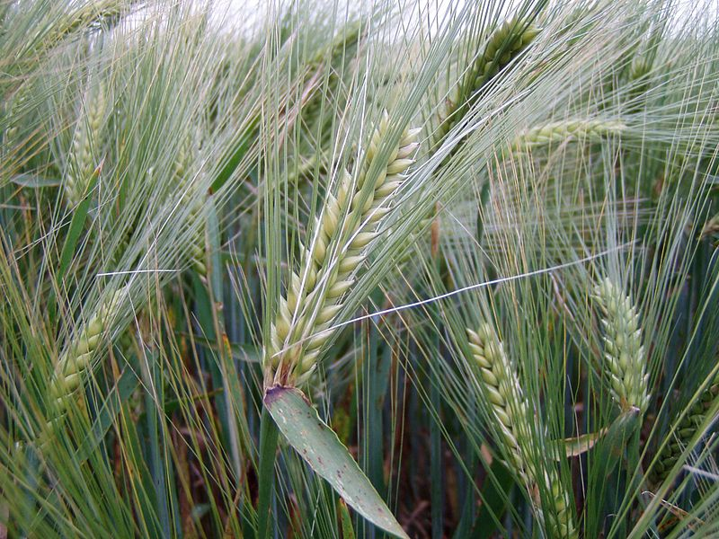
Ječmen setý
4.
výroba sladu
při výrobě piva
kroupy, krupky
Melta -kávovinová směs

Slide 11
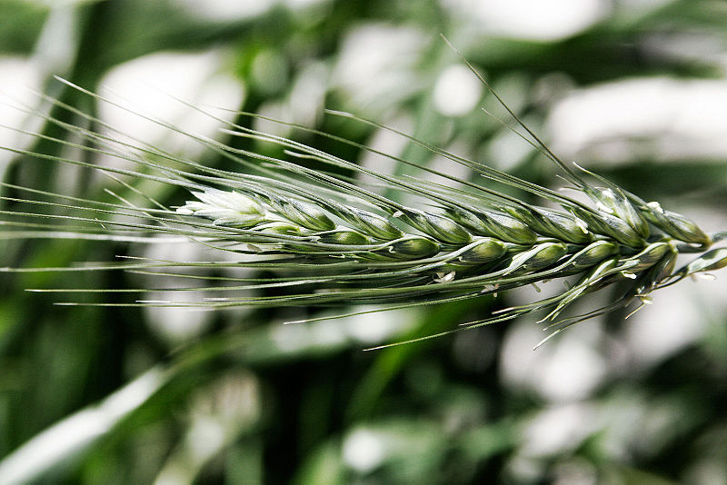
Žito seté
5.
ozim
mouka
na tmavé pečivo
Melta -kávovinová směs

Slide 12
Oves setý
6.
pluchy bez osin
loupaný oves -ovesné vločky
neloupaný – krmivo pro hospodářská zvířata

Slide 13
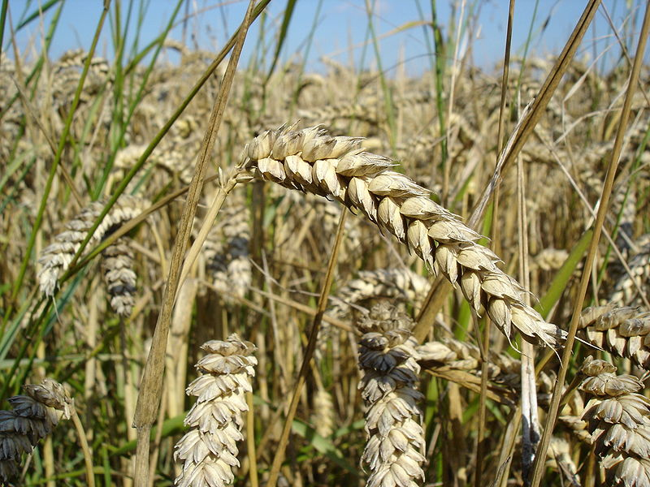
Pšenice setá
7.
krupice
mouka
na bílé pečivo

Slide 14
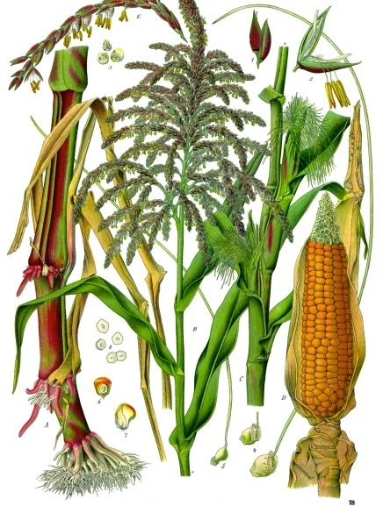
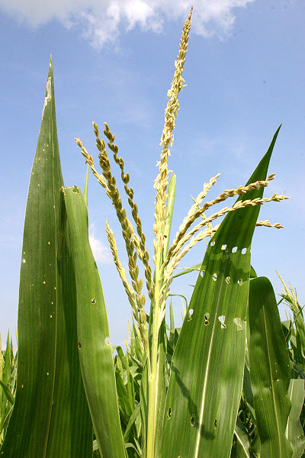
Kukuřice setá
8. 9.
krmivo
siláž

Slide 15
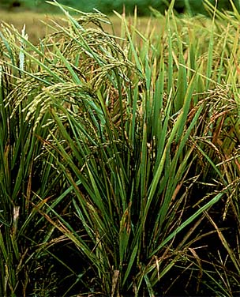
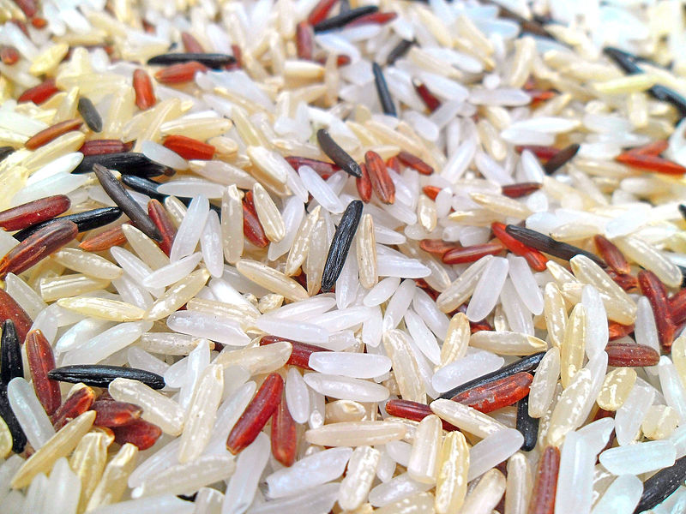
Rýže setá
10. 11.
kořeny a sláma - košťata, kartáče

Slide 16
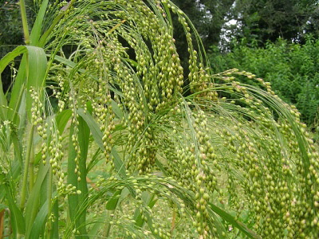
Proso seté
12.
jáhly
krmivo
pro domácí ptactvo

Slide 17
Planě rostoucí – trávy
Lipnice luční
Bojínek luční
Srha laločnatá
Pýr plazivý
Psárka luční
Bambusovník

Slide 18
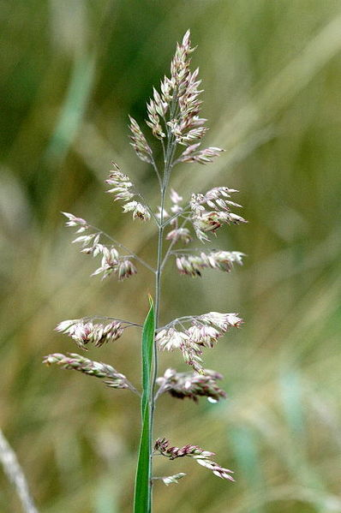
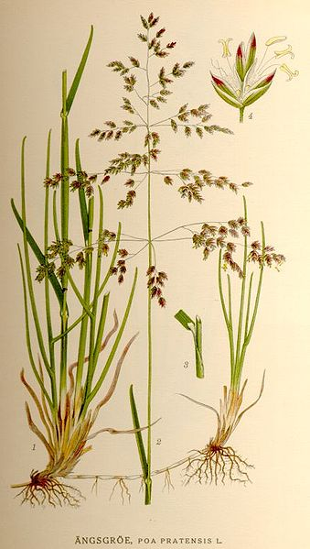
Lipnice luční
13. 14.

Slide 19
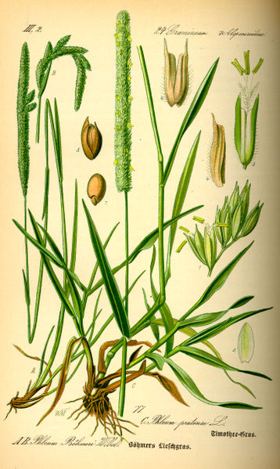
Bojínek luční
15. 16.

Slide 20
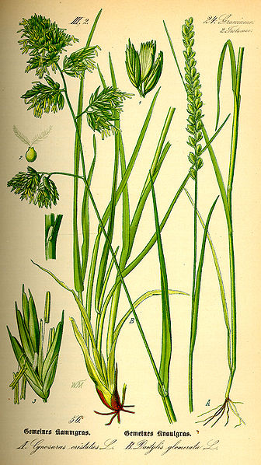
Srha laločnatá
17. 18.

Slide 21
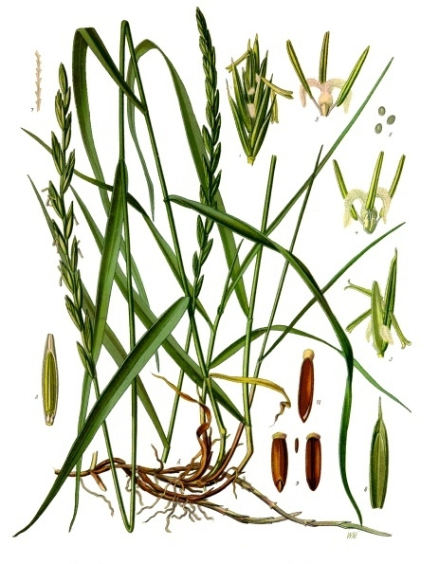
Pýr plazivý
19. 20.

Slide 22
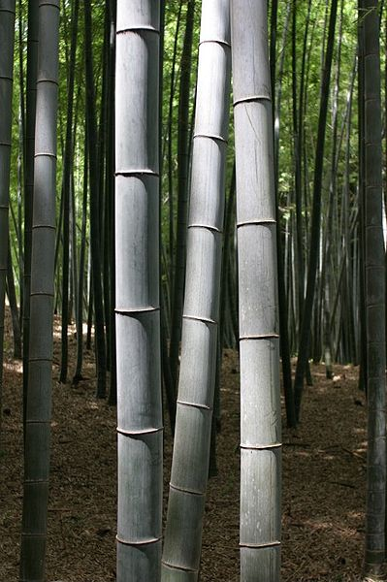
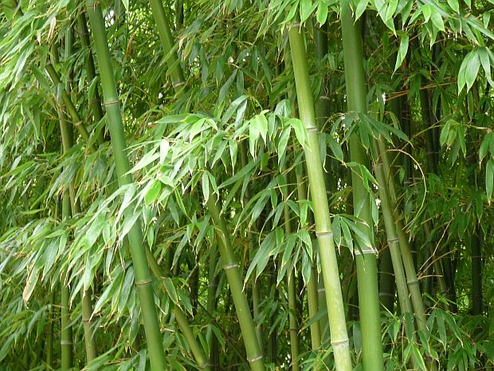
Bambus
21. 22.
dřevnatá tráva
výška až 40 m
za 24 hodin až 1 m
bambusový les v Japonsku

Slide 23
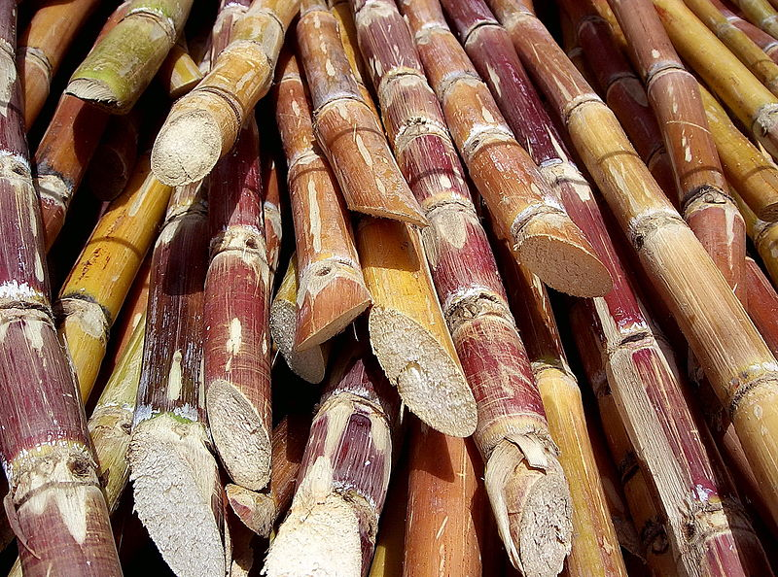
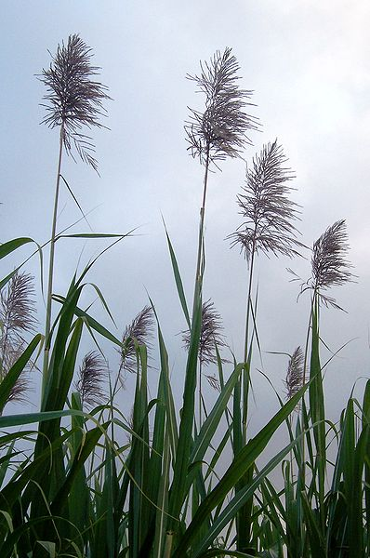
Mezi lipnicovité patří i cukrovník lékařský
( cukrová třtina). Do sklizně roste 4-5 let.
Je 2-4 m vysoký. Cukr je obsažený ve dřeňi stébla.
23. 24.
nasekaná stébla s dření

Slide 24
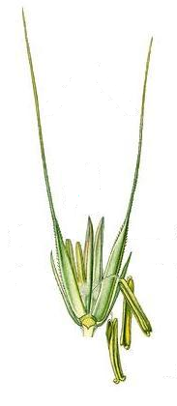
Popiš květ
osiny
plušky
pluchy
tyčinky
plevy

Slide 25
Pojmenuj obilniny
oves setý
pšenice setá

Slide 26
ječmen setý
žito seté

Slide 27
Úkoly
1. Zjisti, co je siláž.
2. Vyhledej, k čemu se používají jáhly.

Slide 28
Zdroje a citace
Vlastní tvorba
Wikipedia.cz
Obrázky
1. AUTOR NEUVEDEN. Wikipedia.cz [online]. [cit. 8.5.2013]. Dostupný na WWW: http://cs.wikipedia.org/wiki/Soubor:%C3%84hrchen_Roggen.JPG
2. AUTOR NEUVEDEN. spekctrumzdravi.cz [online]. [cit. 8.5.2013]. Dostupný na WWW: http://www.spektrumzdravi.cz/oves-sety-avena-sativa
3. AUTOR NEUVEDEN. Stránky pro děti [online]. [cit. 8.5.2013]. Dostupný na WWW: http://www.voderek.cz/prirodopis/ekoprir6/p624/p624.htm
4. DUPAGNE, Raul.. Wikipedia.cz [online]. [cit. 8.5.2013]. Dostupný na WWW: http://cs.wikipedia.org/wiki/Soubor:Escourgeon-Hordeum_vulgare_subsp._vulgare.jpg
5. FIR0002. Wikipedia.cz [online]. [cit. 8.5.2013]. Dostupný na WWW: http://cs.wikipedia.org/wiki/Soubor:Wild_rye.jpg
6. AUTOR NEUVEDEN. haylinkas.blog.cz [online]. [cit. 8.5.2013]. Dostupný na WWW: http://haylinkas.blog.cz/1105/oves-sety-avena-sativa
7.Pšen BLUEMOOSE. Wikipedia.cz [online]. [cit. 8.5.2013]. Dostupný na WWW: http://cs.wikipedia.org/wiki/Soubor:Wheat_close-up.JPG
9. SPEDONA. Wikipedia.cz [online]. [cit. 8.5.2013]. Dostupný na WWW: http://cs.wikipedia.org/wiki/Soubor:Corntassel_7095.jpg
10. AUTOR NEUVEDEN. akademon.cz [online]. [cit. 8.5.2013]. Dostupný na WWW: http://akademon.cz/article.asp?source=rice
11. EARTH100. Wikipedia.cz [online]. [cit. 10.5.2013]. Dostupný na WWW: http://cs.wikipedia.org/wiki/Soubor:Red,_Brown_White_Rice.jpg
12. AUTOR NEUVEDEN. prirodopis.eu [online]. [cit. 8.5.2013]. Dostupný na WWW: http://www.prirodopis.eu/Botanika_mobil/soubory/proso_sete.htm
14. LINDSEY, James K.. Wikipedia.cz [online]. [cit. 8.5.2013]. Dostupný na WWW: http://cs.wikipedia.org/wiki/Soubor:Poa.pratensis.jpg
16. AUTOR NEUVEDEN. pyly.cz [online]. [cit. 8.5.2013]. Dostupný na WWW: http://www.pyly.cz/detail-rostliny/bojinek-lucni
18.PRAZAK. Wikipedia.cz [online]. [cit. 8.5.2013]. Dostupný na WWW: http://cs.wikipedia.org/wiki/Soubor:Dactylis_glomerata.jpg
19., 20. AUTOR NEUVEDEN. Slniečková [online]. [cit. 8.5.2013]. Dostupný na WWW: http://slnieckova.sk/p/pyr-plazivy-1/

Slide 29
21. AUTOR NEUVEDEN. Panda velká [online]. [cit. 10.5.2013]. Dostupný na WWW: http://pandavelka.gype.cz/?attachment_id=28
22. VLAAR, Paul. Wikipedia.cz [online]. [cit. 10.5.2013]. Dostupný na WWW: http://cs.wikipedia.org/wiki/Sou
23. URIBE, Rufino. Wikipedia.cz [online]. [cit. 10.5.2013]. Dostupný na WWW: http://cs.wikipedia.org/wiki/Soubor:Cut_sugarcane.jpg
24. B.NAVEZ. Wikipedia.cz [online]. [cit. 10.5.2013]. Dostupný na WWW: http://cs.wikipedia.org/wiki/Soubor:Saccharum_officinarum_flowers.JPG
8.,13.,15.,17. wikipedia.cz

Slide 30
Anotace
Prezentace je určena žákům 7. ročníku ZŠ. Prostřednictvím ní mohou získat
základní poznatky o rostlinách čeledi lipnicovitých. Slouží také jako zápis
a jako prvotní příprava pro poznávací test rostlin.

